Slide 1

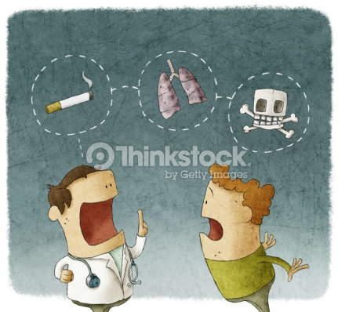
NO AL FUMO
VA ‘IN FUMO’ LA NOSTRA SALUTE
Scuola secondaria di I grado: classe III F
Docente: Prof.ssa MP Sperandeo

Slide 2
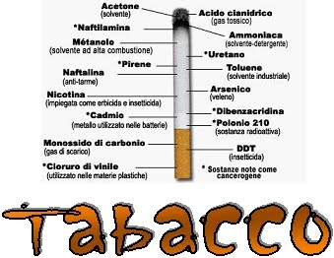
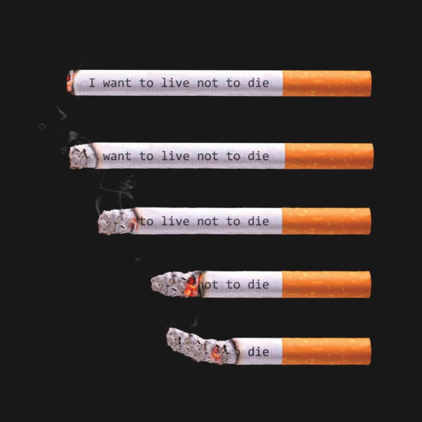
IL FUMO DI SIGARETTA CONTIENE CIRCA 4000 SOSTANZE , LA MAGGIOR PARTE DI ESSE E’INNOCUA MA UN CERTO LORO NUMERO E’ MOLTO NOCIVO PER LA SALUTE UMANA

Slide 3

IL FUMO PASSIVO E’ IL FUMO RESPIRATO DAI NON FUMATORI IN AMBIENTI IN CUI ALTRI CONSUMANO SIGARETTE.
DALLA FONDAZIONE VERONESI:
SE VOLESSI FUMARE COMPREI LE SIGARETTE?
IL FUMO PASSIVO HA GLI STESSI RISCHI DI QUELLO ATTIVO, CON LA DIFFERENZA CHE CHI NON FUMA NON HA LA LIBERTA’ DI SCEGLIERE.
CI DOBBIAMO RASSEGNARE?
NO, MAI!
ED ECCO ……. LA CARTA DEI DIRITTI DEI NON FUMATORI.

Slide 4
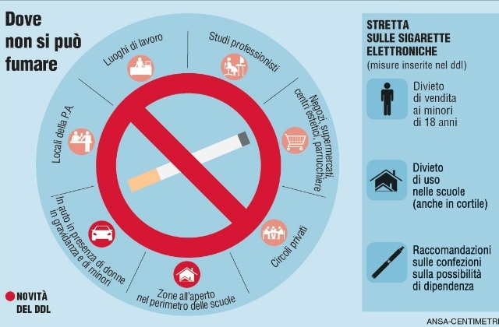
“Tutela della salute dei non fumatori”
Novità introdotte dal decreto legislativo 12 gennaio 2016

Slide 5
